Slide 1



COMPANY PROFILE

Slide 2











1
Sejarah berdiri Komsus.
P A G E 2

Slide 3




LATAR BELAKANG
Latar belakang pendirian Komsus adalah visi misi Komsus untuk berpartisipasi dalam mencerdaskan kehidupan bangsa, melalui mutu Pendidikan. Keinginan besar para pendiri dan kawan kawan di Komsus dipicu oleh heterogenitas mutu pendidik, tenaga kependidikan, fasilitas, sarana prasarana yang sangat berbeda jauh di setiap Provinsi, Kota dan Kabupaten. Sehingga layanan Komsus difokuskan pada peningkatan kompetensi, kapasitas dan softskill sumber daya manusia pendidik dan tenaga kependidikan di semua tingkat jenjang sekolah mulai dari TK,SD, SMP dan SMA/SMK dan sekolah-sekolah keagamaan/madrasah serta fokus pada peningkatan mutu Pendidikan berbasis Standar Nasional Pendidikan.
P A G E 3

Slide 4

1a
Akta Pendirian
P A G E 4

Slide 5



Pengesahan Badan Hukum Perseroan-Mentri Hukum & Hak Azasi Manusia Indonesia No:AHU/07463.AH.01.01.2011
Akta Notaris
Dr Daking Setiyono,SH,MH Tgl 3 Desember 2010 Nomor:2
NPWP
31.301.908.5-005.000
© 2018 Slidefabric.com All rights reserved.
P A G E 5

Slide 6
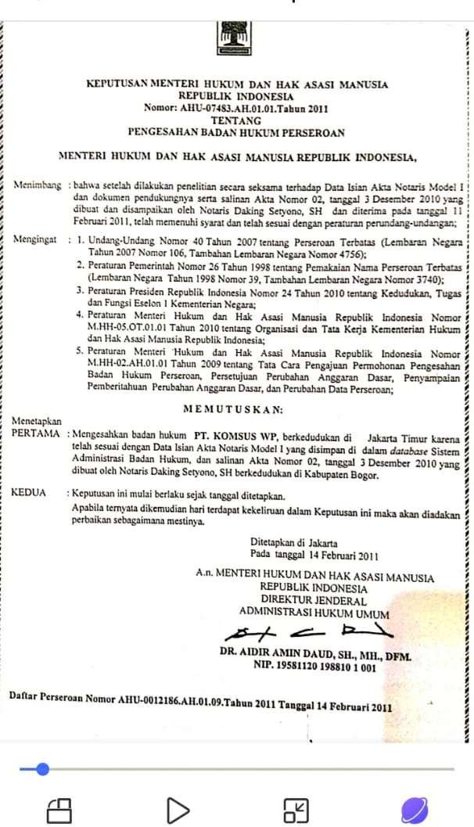


Slide 7
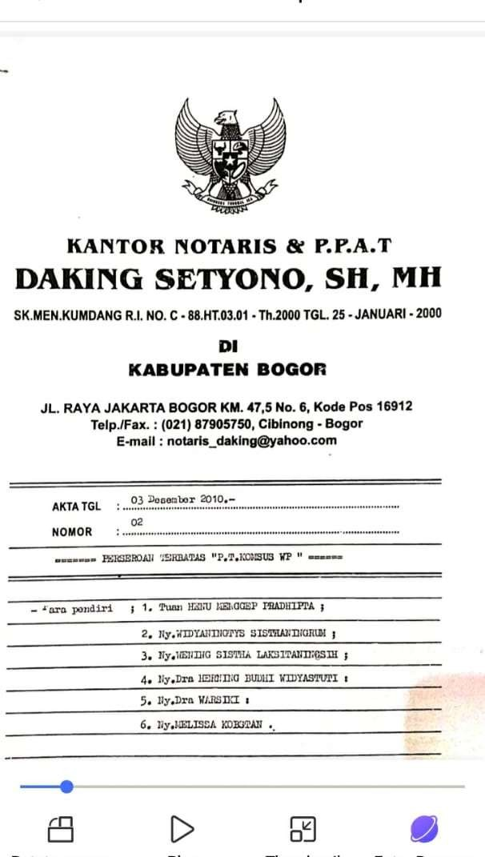

Slide 8
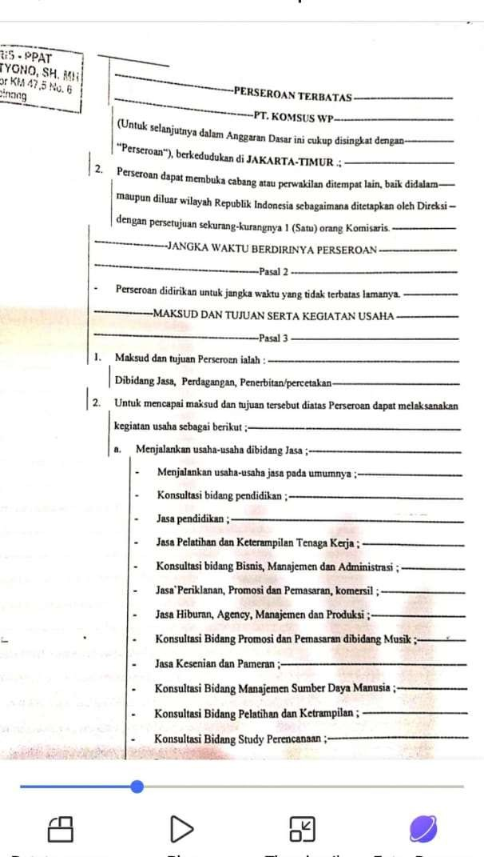

Slide 9
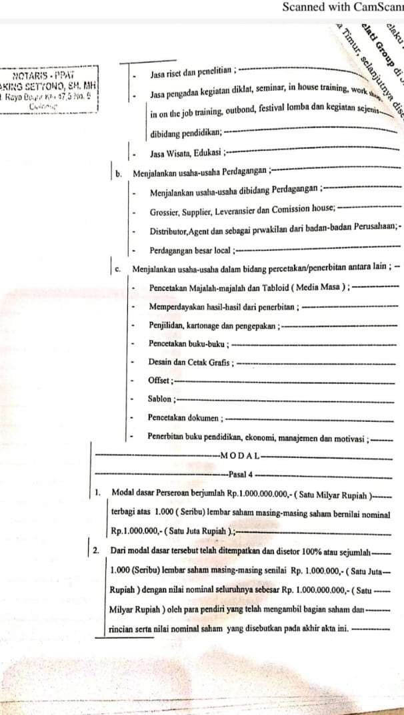

Slide 10


VISI dan MISI
2

Slide 11

VISI
Visi dari Komsus adalah menjadi Mitra lembaga pendidikan berkelas dunia yang mendorong terwujudnya generasi muda Indonesia yang Unggul
MISI
Membantu siswa, pendidik, tenaga
kependidikan dan satuan Pendidikan untuk
Meraih percepatan
transformasi
kepemimpinan, kompetensi, kapasitas,
karakter, budaya, bela negara dan
kewirausahaan di abad 21 dengan nilai Pancasila dan Spiritual yang kokoh melalui berbagai kegiatan yang bernilai.
© 2018 Slidefabric.com All rights reserved.
P A G E 11

Slide 12

3
Core Business and Positioning

Slide 13




Core Business and Positioning
Menjadi Lembaga konsultasi Pendidikan dan training bagi
PAUD,
Dikdasmenjur terdepan di Indonesia, baik dari segi kepeimpinan, motivasi, prestasi belajar, prophetic learning,kompetensi siswa-pendidik dan tenaga kependidikan, karakter, bela negara hingga kewirausahaan.
Menjadi Lembaga training edukasi yang mempelopori layanan Sistem Penjaminan Mutu Pendidian
Menjadi Mitra terpecaya dalam Penjaminan Mutu Pendidikan berbasis Standar Nasiona Pendidikan di Indonesia

Slide 14

MITRA
3

Slide 15
Mitra
Sejak terbentuknya Komsus pada tanggal 3 Desember 2010 sudah banyak sekolah sekolah disetiap jenjang Pendidikan yang telah mengadakan kerjasama dengan Komsus di seluruh Propinsi di Indonesia.
Perpustakaan Nasional Republik Indonesia
Universitas Negeri Jakarta
Universitas Pendidikan Indonesia
Dinas Pendidikan Daerah (Provinsi dan Kota/Kabupaten)
Kementerian Agama
Balai-balai Diklat Pendidik & Tenaga Kependidikan
Yayasan-Yayasan Pendidikan Dasar dan Menengah Swasta
Sekolah-Sekolah (TK,SD,SMP,SMA,SMK) Negeri dan Swasta
Madrasah-Madrasah (RA/MI,MTS,MI,MAK)
Personal Coach &Counseling (Pendidik & Tenaga Kependidikan)

Slide 16

RANDOMKEGIATAN KOMSUS & MITRA
4

Slide 17


RANDOM KEGIATAN KOMSUS BERSAMA MITRA
Perpustakaan Nasional Republik Indonesia mulai Tahun 2020
Ikatan Pustakawan Indonesia mulai Tahun 2020
Universitas Negeri Jakarta mulai Tahun 2021
Universitas Pendidikan Indonesia mulai Tahun 2021
Dinas Pendidikan Kabupaten Tojo Una-Una/Kab Ampana Sulawesi Tengah (2011- 2016).
Dinas Pendidikan -Bidang Pendidikan Menengah,Kabupaten Kaimana Papua Barat ( 2012-2017)
Dinas Pendidikan -PAUD PNFI Provinsi Kepulauan Riau (2010-2015).
Dinas Pendidikan Kota Batam (2012-2016)
Yayasan BPK Penabur mulai tahun 2010.
Yayasan AlAzhar mulai tahun 2007 (Kekepalasekolahan, Pengawas dan ke Widyaiswaraan).
Yayasan Tunas Bangsa mulai tahun 2015

Slide 18
Balai Diklat/P2KPTK2 (Pusat Pengembangan Kompetensi Pendidik, Tenaga Kependidikan dan Kejuruan) Kota Administrasi Jakarta Selatan mulai tahun 2015 sd sekarang (2021)
Balai Diklat/P2KPTK2 (Pusat Pengembangan Kompetensi Pendidik, Tenaga Kependidikan dan Kejuruan) Kota Administrasi Jakarta Barat ( 2015 -2018)
Balai Diklat/P2KPTK2 (Pusat Pengembangan Kompetensi Pendidik, Tenaga Kependidikan dan Kejuruan) Kota Administrasi Jakarta Timur ( 2015-2017)
Balai Diklat/P2KPTK2 (Pusat Pengembangan Kompetensi Pendidik, Tenaga Kependidikan dan Kejuruan) Kota Administrasi Jakarta Utara ( 2015-2016)
Balai Diklat/P2KPTK2 (Pusat Pengembangan Kompetensi Pendidik, Tenaga Kependidikan dan Kejuruan) Kota Administrasi Jakarta Pusat ( 2015-2017)
MNPK (Majelis Nasional Pendidikan Katholik) bidang TK/PAUD 2010-2020.
Ribuan sekolah TK/PAUD, SD,SMP,SMA dan SMK Negeri dan Swasta yang tersebar di seluruh Indonesia

Slide 19

BEBERAPA KEGIATAN PELATIHAN
Diklat Online Tingkat Nasional Kepala Perpustakaan Sekolah Angkatan 7 (2021)
Diklat Online Tingkat Nasional Kepala Tata Usaha Sekolah Angkatan 2 (2020)
Diklat Online Tingkat Nasional Kepala Perpustakaan Sekolah Angkatan 6 (2021)
Diklat Online Tingkat Nasional Kepala Perpustakaan Sekolah Angkatan 5 (2021)
Diklat Online Tingkat Nasional Kepala Laboratorium Sekolah Angkatan 1 (2020)
Diklat Online Tingkat Nasional Kepala Perpustakaan Sekolah Angkatan 4(2020)
Diklat Online Tingkat Nasional Kepala Perpustakaan Sekolah Angkatan 3(2020)
Diklat Online Tingkat Nasional Kepala Tata Usaha Sekolah Angkatan 1 (2020)
Diklat Online Tingkat Nasional Kepala Perpustakaan Sekolah Angkatan 2 (2020)
Diklat Online Tingkat Nasional Kepala Perpustakaan Sekolah Angkatan 1 (2020)
PJBA Pelatihan Pendidik dan Tenaga Kependidikan Pengawas Kepala Sekolah, Wakasek, Kepala Tat a Usaha, Bendaha Sekolah dan Guru jenjang PAUD/TK,SD, SMP, SMA, SMK) di Balai Diklat/P2KPTK2 (Pusa Pengembangan Kompetensi Pendidik, Tenaga Kependidikan dan Kejuruan) Kota Administrasi Jakarta Selatan mulai tahun 2015 sd sekarang (2020).
PJBA Bidang Pelatihan Pendidik dan Tenaga Kependidikan( Pengawas Kepala Sekolah, Wakasek, Kepala Tata Usaha, Bendaha Sekolah dan Guru jenjang PAUD/TK,SD, SMP, SMA, SMK) di Balai Diklat/P2KPTK2 (Pusat Pengembangan Kompetensi Pendidik, Tenaga Kependidikan. dan Kejuruan) Kota Administrasi Jakarta Barat ( 2015-2018)
PJBA Bidang Pelatihan Pendidik dan Tenaga Kependidikan (Pengawas Kepala Sekolah, Wakasek, Kepala Tata Usaha, Bendaha Sekolah dan Guru jenjang PAUD/TK,SD, SMP, SMA, SMK )di Balai Diklat/P2KPTK2 (Pusat Pengembangan Kompetensi Pendidik, Tenaga Kependidikan dan Kejuruan) Kota Administrasi Jakarta Timur ( 2015-2017).
a t

Slide 20
14. PJBA Bidang Pelatihan Pendidik dan Tenaga Kependidikan (Pengawas Kepala Sekolah, Wakasek, Kepala Tata Usaha, Bendaha Sekolah dan Guru jenjang PAUD/TK,SD, SMP, SMA, SMK )di Balai Diklat/P2KPTK2 (Pusat Pengembangan Kompetensi Pendidik, Tenaga Kependidikan dan Kejuruan) Kota Administrasi Jakarta Utara ( 2015-2016)
15. PJBA dan Narasumber Bidang Pelatihan Pendidik dan Tenaga Kependidikan( Pengawas Kepala Sekolah, Wakasek, Kepala Tata Usaha, Bendaha Sekolah dan Guru jenjang PAUD/TK,SD, SMP, SMA, SMK) di Balai Diklat/P2KPTK2 (Pusat Pengembangan Kompetensi Pendidik, Tenaga Kependidikan dan Kejuruan) Kota Administrasi Jakarta Pusat ( 2015-2017)
16. PJBA dan Penilai seleksi calon pengawas DKI Jakarta tahun 2007.17. PJBA dan Master Trainer seleksi calon pengawas Kepsek jenjang SMP,SMA dan SMK se-provinsi DKI Jakarta bersama LP2KS Solo tahun 2013.
17. PJBA Diklat-diklat Guru, Kepala Sekolah & Pengawas sekolah-sekolah binaan Astra Internasional 2005 sd 2008.
18. PJBA Diklat bagi Guru-Guru di lingkungan Dinas Pendidikan Kab. Tojo Una-Una Sulawesi Tengah 2012- 2015.
19. PJBA Diklat-Diklat Kepemimpinan dan Kekepalasekolahan di LPMP DKI Jakarta 2008-2019.
20. PJBA Seleksi dan Penyiapan Supervisor Akademik BPK Penabur seJAbodetabek tahun 2010-2012 dan 2018-2019 456 orang.
21. PJBA Diklat-Diklat Kepala-kepala Sekolah SMK, Wakasek dan Guru-guru SMK sukudinas Dikmenti (pendidikan menengah tinggi/kejuruan) Jakarta Timur 2004 sd 2006.
22. PJBA Diklat-Diklat Kepala Sekolah dan Guru-guru SD dan SMP di lingkungan sukudinas Dikdas (pendidikan dasar) Jakarta Barat 2004 sd 2009

Slide 21

23. PJBA Diklat Kepala-kepala Sekolah, Wakasek dan Guru-guru TK,SD,SMP,SMA dan SMK di lingkungan yayasan PSKD (Persatuan Sekolah-Sekolah Kristen di Jakarta), Yadika, Nurul Ikhsan, Budhiwarman, dll tahun 2004 sd 2009
24. PJBA Diklat Pembekalan Ujian Nasional bekerjasama dengan Pusat Penilaian Pendidikan (Puspendik) DKI Jakarta, Purworejo, Pekalongan, Wonosobo, Lampung tahun 2007,2008,tanpa Puspendik: dengan Purworejo, Pemalang, Banjarnegara, Cilacap,Pekalongan, Tegal Kab. Wonosobo, dll 2005,2006,2007,2008,2009,2010.
25. Penanggungjawab Pembekalan UN2011- 2012 Provinsi DKI Jakarta (PPGTK DKI Jakarta/ Dinas Pendidikan DKI Jakarta) SD,SMP,SMA,
26. PJBA seleksi calon pengawas Kota Bekasi tahun 2014
27. PJBA Seleksi Pengawas (swasta) dan Kepala Sekolah Al Azhar seluruh Indonesia 2007, 2009, 2011, 2013, 2015, 2017.
28. PJBA Diklat Kepsek AL Azhar seluruh Indonesia (2011,2012,2013,2014,2015,2016,2017, 2018,2019)
29. PJBA Seleksi Calon Kepsek dan Kepsek Penabur se Jabodetabek tahun 2012
30. PJBA Seleksi dan Penyiapan Supervisor Akademik BPK Penabur se Jabodetabek (250 orang) di tahun 2010-2012 dan 106 orang di Oktober 2018 sd Januari 2019 & 2021
31. PJBA PElatihan Karakter (Human Values dalam Pendidikan) se-DKI Jakarta bekerjasama dengan Sai (Institute Satya Sai Indonesia) dan Thailand Government tahun 2011
32. Diklat Yayasan dan KEpala Sekolah TK/PAUD se-Indonesia di Maluku Ambon tahun 2016 33.Diklat bagi Guru-Guru,Kepala Sekolah dan Pengawas SD,SMP,SMA,SMK se Provinsi DKI
Jakarta dan berbagai Kota Kabupaten Negeri dan Swasta di seluruh Indonesia 2011 sd
sekarang (2021)
34.Dan Lain lain.

Slide 22

5
STRUKTUR ORGANISASI

Slide 23
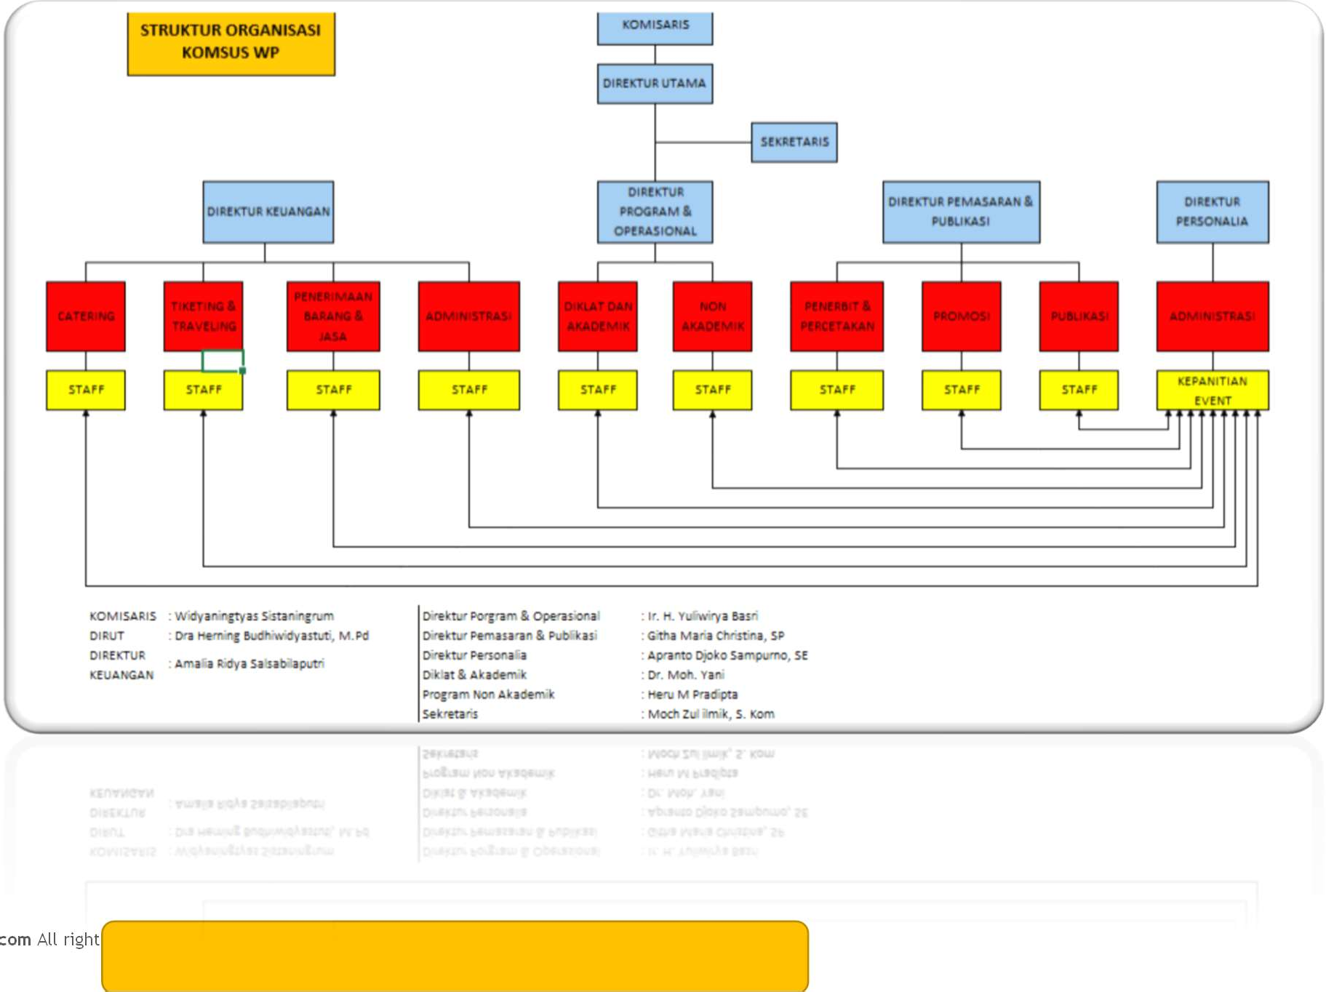



Slide 24




Struktur Organisasi
Komisaris Direktur Utama
: Widyaningtyas Sistaningrum
: Dra. Herning Budhi Widyastuti Msi
Sekretaris 1
Sekretaris 2
: Huzaifah
: Erviana Ratih Fadriani
Direktur Keuangan : Amalia Ridya Salsabila Putri
Dir. Program dan Operasional : Kol. H.Ir Y. Basri
Dir. Pemasaran dan Publikasi : Gita Maria CSP
Dir. Personalia : Henu Sistha Aditya SH M Hum
Diklat dan Akademik : Dr. Adimin MPd
Program Non Akademik
Tim Kreatif
: Melissa Kobstan,SE,MM
: Ahmad Nuripah
: Irvan

Slide 25


Tim Narsum (random 60 dari 230 narsum)
Widyaningtyas Sistaningrum SE MM
Dra. Herning Budhia Widyastuti MSi
Dr. Adimin MPd
Ir. Y. Basri
Dr. Agung Budi Susanto MP
Dr. Didang Setiawan MPd
Dr. M Yani MPd
Dr. Sopan Adrianto MPd
Dr. Yuyun Nuriah MPd
Dr. Asmaniah MPd
Dra. Rosmidah Simanjorang MPd
Dra Nina Ratna Suminar MSi
Rahmah Kurniawati ST, MT, MSi
Susiah Budiarti MPd
Imam Edi Puryanto MPd
Henny Muliani MSi
Dr. Wanen Pakpahan MT
Dr. Dimyati MPd
Dr. Elli Sofiar MPd
Dr. Marbingah MPd
Dr.Harianto ST, MT
Annisah UK Msc
Dr. Ernawati MPd
Suprianto MPd.
Fatma Yunita SE
Dr. Kusmoro MPd
Dr. Tri Hartini MPd
Dr. Pesta Maria Yance MPd
Dr. Jawane Malau MPd
Ir. Ramli Sitorus
Dr. Praptono MPd
Dr. Mekar Satria Msc
Dr. Mirna Sinan Sari MM
34 Dr. dr . Eriska Rianti
Upik Purnama Sari Mpd
Rina Harjanti Mpd
Dodok Hermana Msc
Dr. Marjuki MPd
Abd Muid Jein MPd
Dr. Dadan Sunarya MPd

Slide 26


Tim Narsum
Ririk Ekawati MSi
Kadarianto MPd
Suka Bagiana MPd
Rahma Kurniawati ST, MT MSi, MSc
Amron MPd
Adi Purwanto MPd
Sugeng Priyatna MPd
Dr. Andri Lafelino MM
Agus Sulistiono MPd
Welli Brodus Sapto Noviantoro ST
Dr. Endah Muarni MHum
Dr. Aris Munandar MPd
Dra. Kun Mariati
Sri Sumartini MPd
Bambang Irawan MPd
Dr. Betti S MPd
Pritham Mokodash
Iwan Suryawan MPd
Dr. Setio Nugroho MM
Dr. C. Marta MSc

Slide 27

T E R I M A K A S I H

